Slide 1
SW SDLC
프로젝트 기획
(요구사항분석)
아키텍처정의
NF
프로젝트 기획서
요구사항 정의서(User Story,Product Backlog)
WBS(Wrok Breakdown Structure)
아키텍처정의서
F
마이크로서비스 도출
Context Map
Sprint#
Back-End설계
Back-End 구현
CI/CD
(build/deploy)
시연/회고
Domain Model
Data Model
API 설계
API 구현 Test
Front-End설계
Front-End 구현
UI설계
UI구현 Test
Notes:
방법론 (Methodology) – 프로세스 / 산출물 / 경험론(패턴,…)
SDLC(softeware development life cycle)
요구사항분석 –(f) 시스템분석/설계 - 구현 - 테스트 - 배포 – 운영 – 유지보수 - 폐기
-(nf) 아키텍처설계

Slide 2
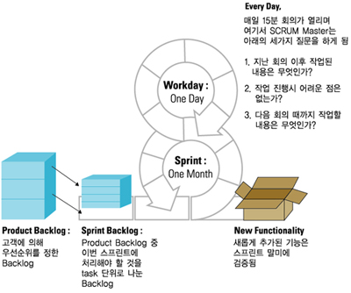
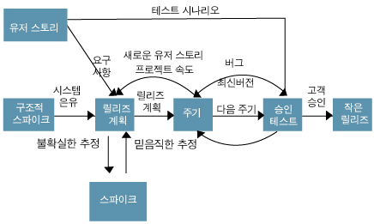
Scrum & XP

Slide 3

애자일(Agile) 경로 수행 절차
1
Planning(계획) 스테이지
2
Iteration1~N(반복) 스테이지
스테이지
관리
유저스토리작성
및 정련
스테이지 관리
반복개발&릴리즈
프로토타입 개발
유저스토리
상세화
개발/단위테스트
표준정의
개발계획수립
S/W아키텍처정련
데이타베이스정련
제3자 테스트
데이터 분석
및 모델설계
S/W아키텍처 분석 및 설계
회고
Planning종료
Iteration N
종료
4
Transitoin 스테이지
3
Iteration 통합 스테이지
교육 개발
스테이지 관리
승인 테스트
통합 테스트
스테이지
관리
전개준비
설치 및 이양
시스템 테스트
감독 및 지원
Iteration 통합
종료

Slide 4
애자일(Agile) 주요 산출물
옵션
필수
핵심
Planning
개발가이드
개발환경구성가이드
TDD가이드
CI가이드(빌드가이드포함)
회고 가이드
스크럼미팅 가이드
애자일 가이드
리스크관리대장
이슈관리대장
SW아키텍처설계서
데이타베이스설계서
총괄테스트계획서
유저스토리
Iteration 통합
Iteration 1 ~ N
통합테스트결과서
시스템테스트결과서
Backlog리스트
UI설계
API설계
전개
Domain Modeling(ORMapping)
승인테스트결과서
요구사항추적매트릭스
논리ERD
도메인정의서
코드정의서
체크리스트
소스
반복개발계획서
설치확인서
물리ERD
테이블정의서
인덱스정의서
단위테스트결과서
사용자지침서
운영자지침서
회고록
결함관리대장
데이터전환계획서
데이터전환매핑정의서
전개계획서

Slide 5
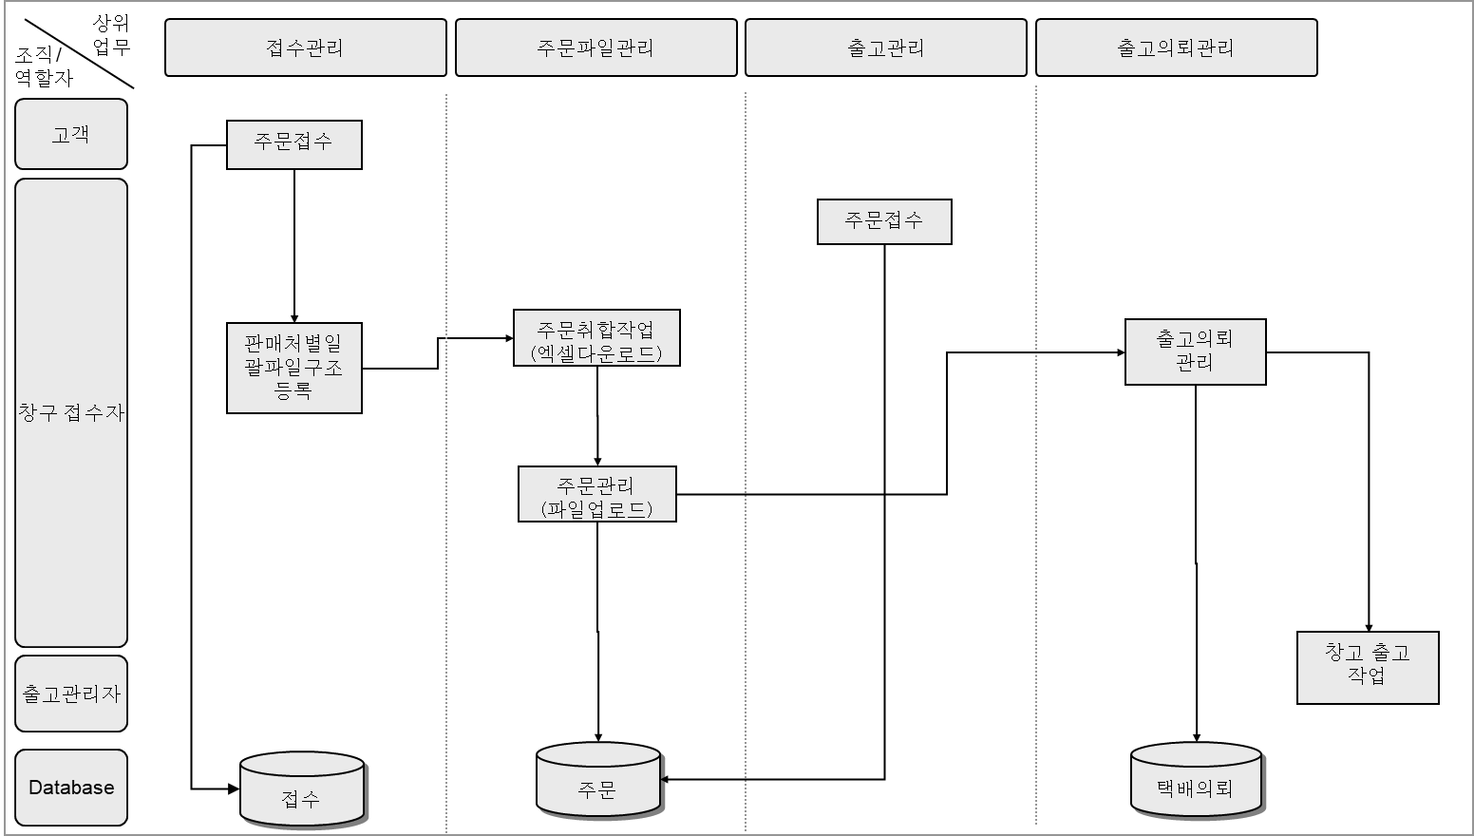
서비스 흐름도를 이용한 업무프로세스 이해
예) 주문시스템

Slide 6
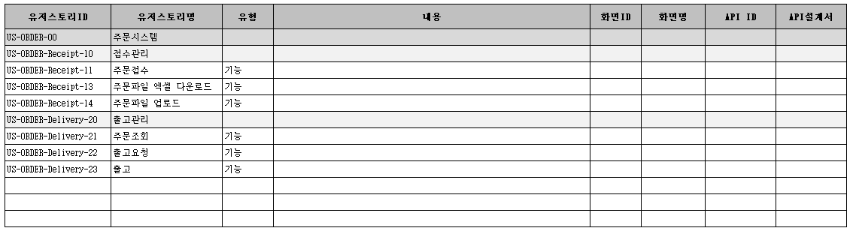
서비스 분해를 이용한 서비스 이해
예) 주문시스템
User Story 작성
서비스흐름과 분해를 이용해 서비스 내용 작성
내용에는 서비스의 [주요흐름]과 [예외흐름]이나 [선택 흐름] 등을 적고 [입력][출력] 데이터에 대한 내용과 서비스를 사용하는 [사용자]에
대한 내용을 상세히 명시하는게 도움됨

Slide 7
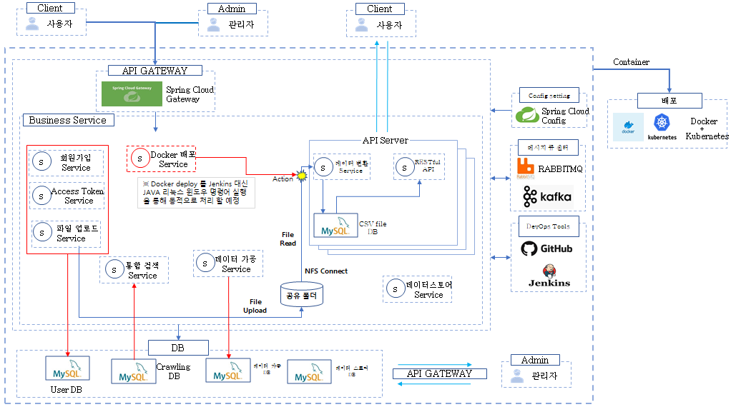
아키텍처 설계

Slide 8
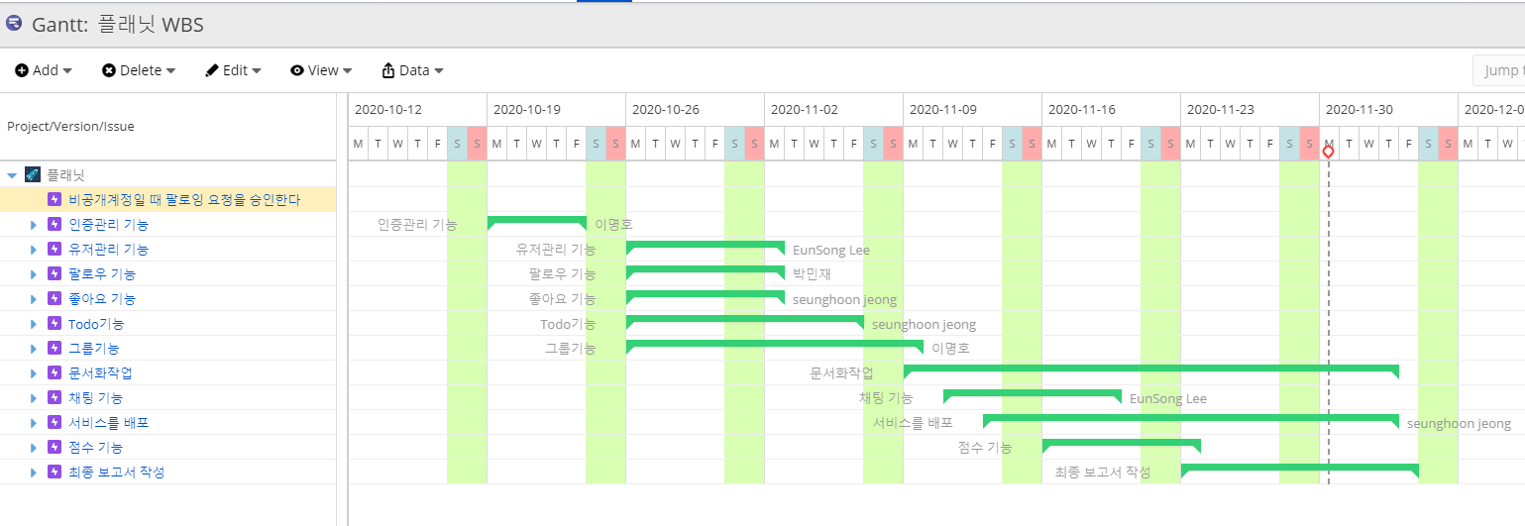
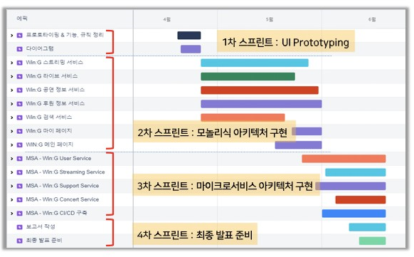
WBS 작성

Slide 9
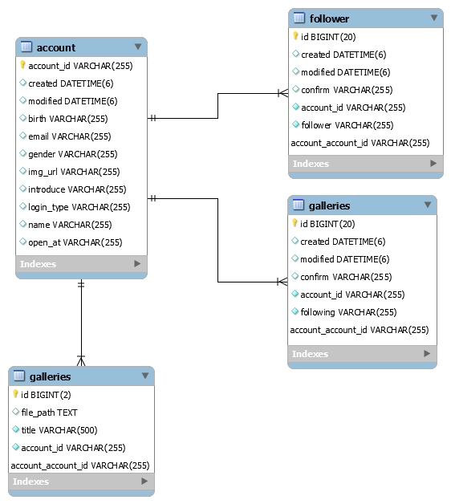
Data Modeling(Domain Modeling)
Account Service

Slide 10
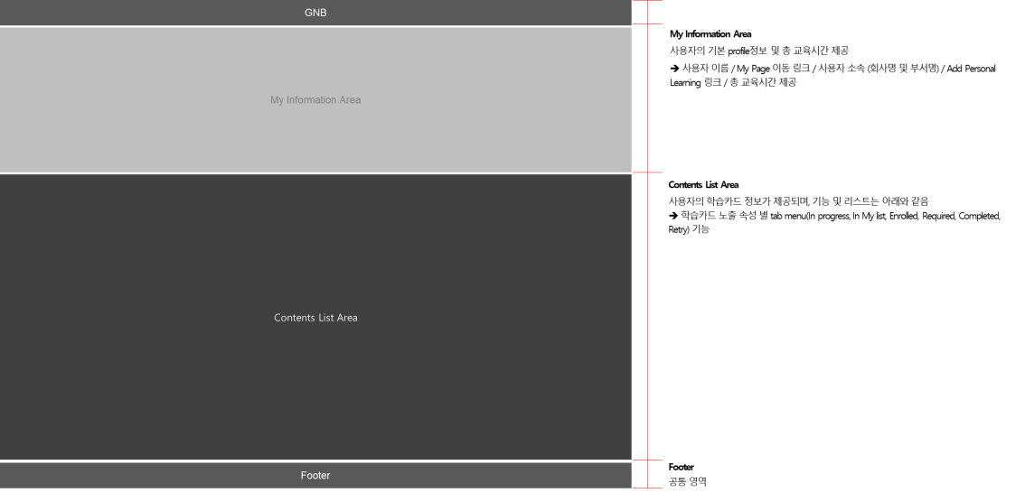
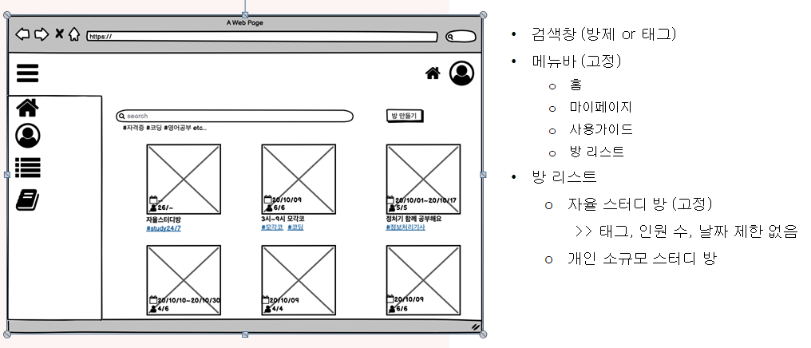
UI 설계
wireframe
[pageid] Home>roomlist

Slide 11
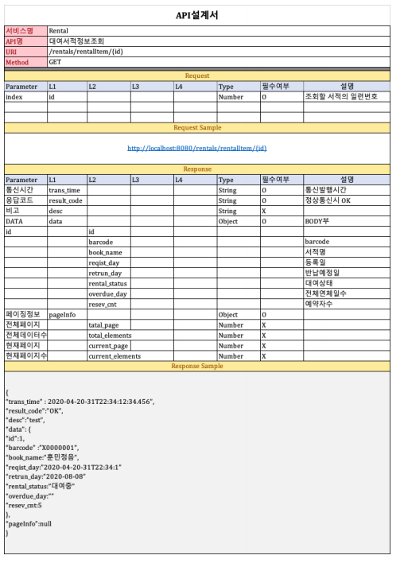
API 설계

